Slide 1
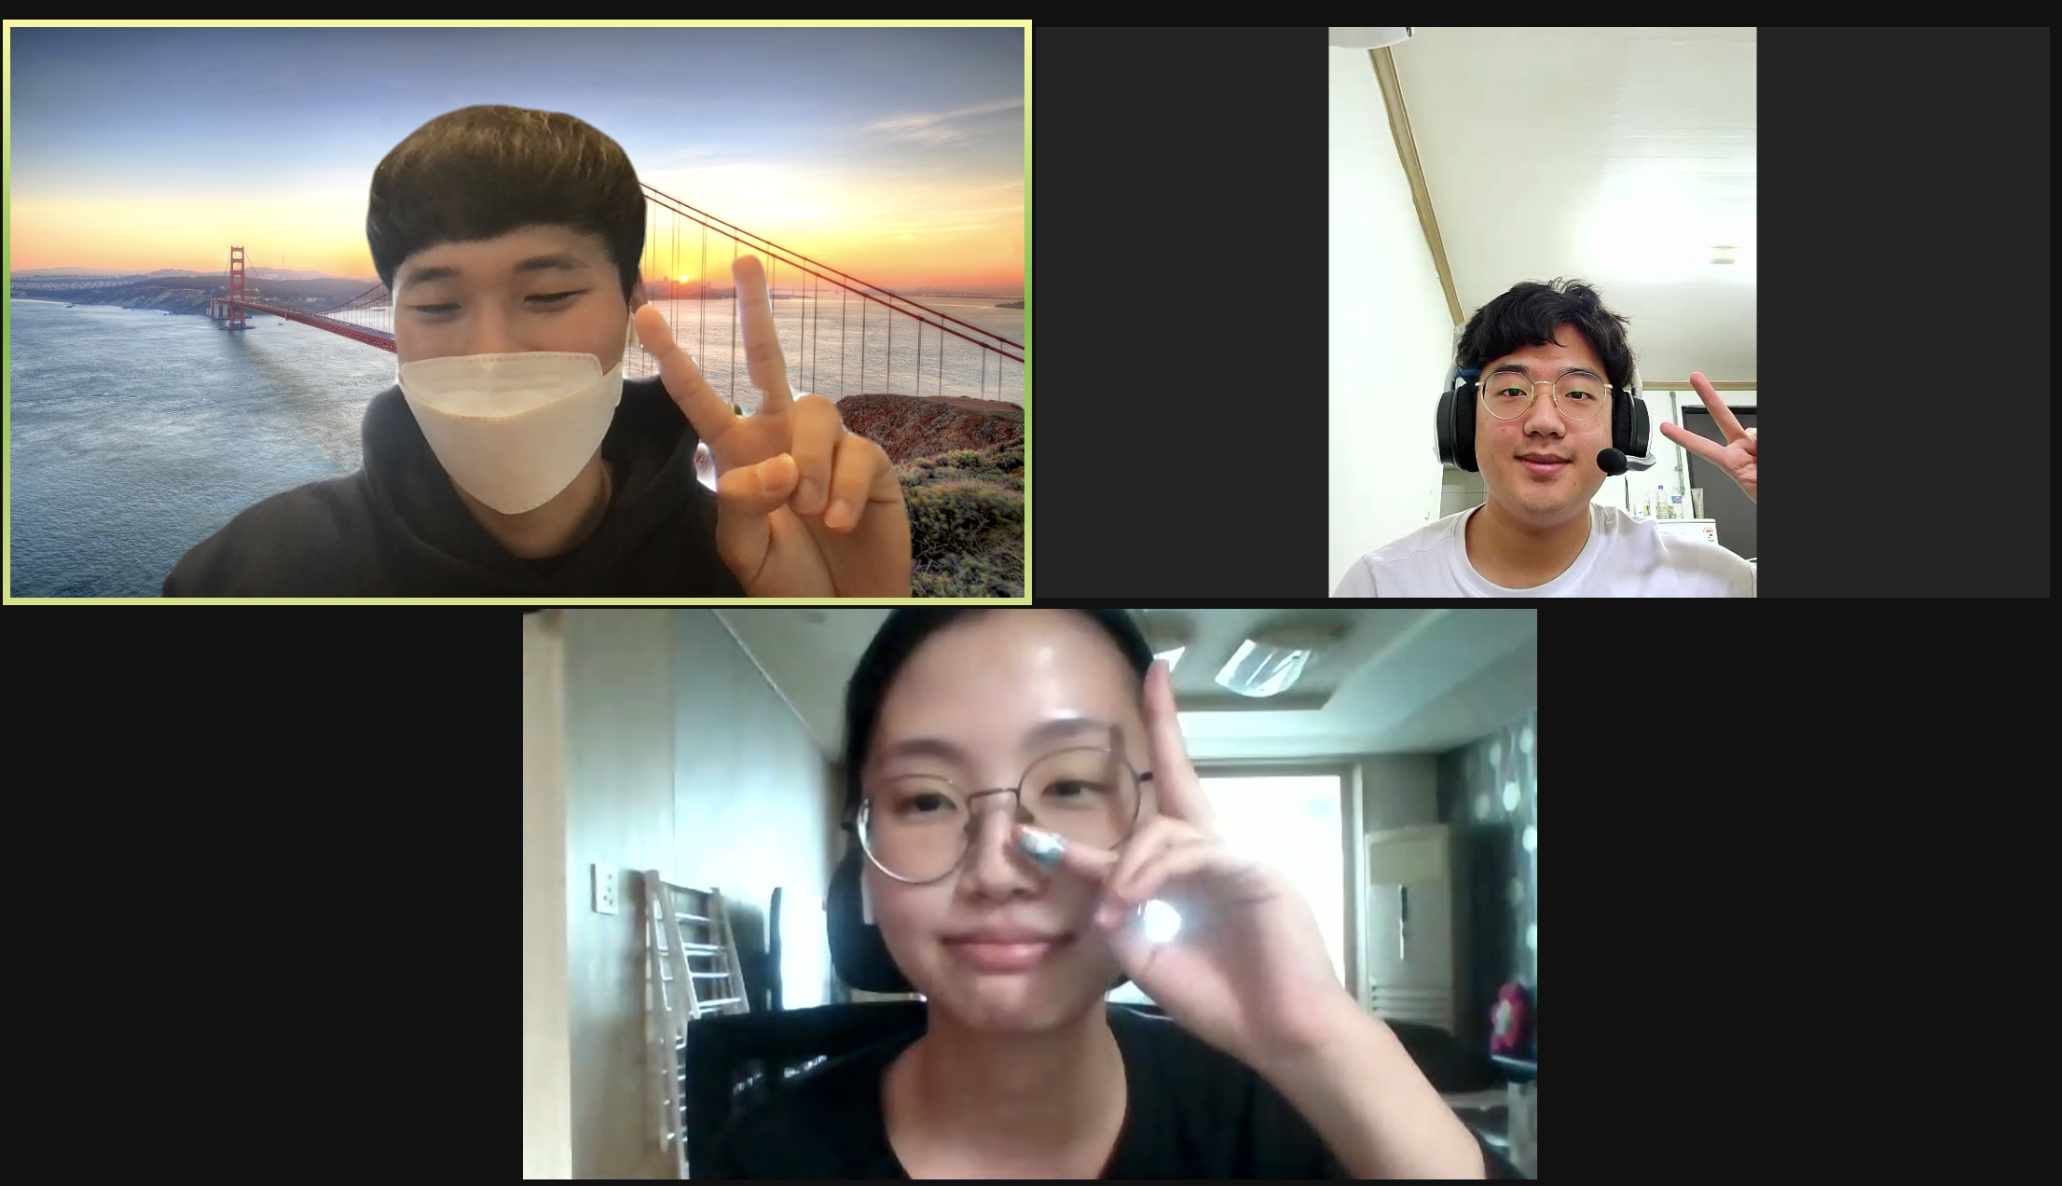
스터디 활동 보고
스터디 활동 보고
자율주행 3팀
활동 개요
활동내용 보고
다음 활동 계획
기타
스터디 모임 인증사진
Notes:
소모임에서 다룰 세부 주제 와 관련 내용에 대해 간단하게 기술

Slide 2
스터디 활동 개요
스터디 활동 개요 | 선형 회귀, 다중 선형 회귀
활동 개요
가설 수립, 손실 계산하기, 경사 하강법에 대해서 알아보고 선형 회귀 구현하기
다중 선형 회귀 구현하기
미니 배치와 데이터 로드
참고자료
https://wikidocs.net/53560 PyTorch로 시작하는 딥 러닝 입문
Notes:
소모임에서 다룰 세부 주제 와 관련 내용에 대해 간단하게 기술

Slide 3
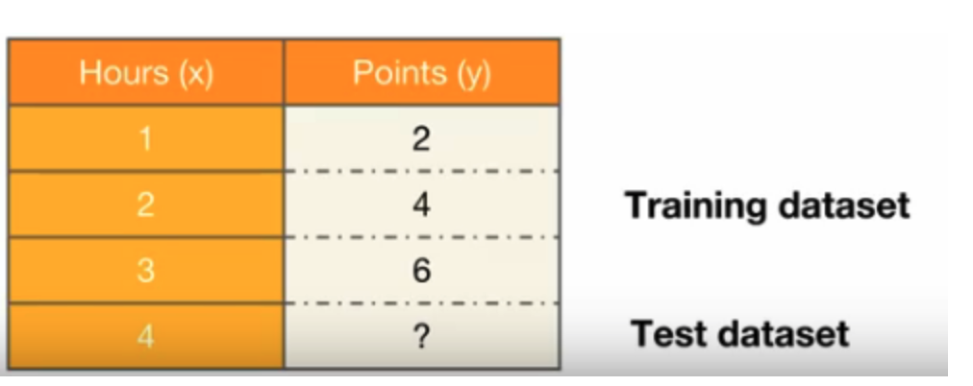
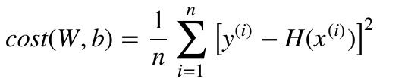
스터디 활동 보고
스터디 활동 보고 | 선형 회귀
선형 회귀(비용함수: 평균 제곱 오차 / 옵티마이저: 경사하강법)
1. 가설 수립
선형 회귀 = 학습 데이터와 가장 잘맞는 직선을 찾는 것
y = Wx + b
W(가중치), b(편향)
2. 비용 함수(손실 함수)

Slide 4
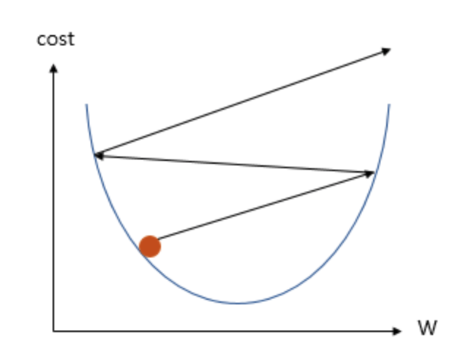
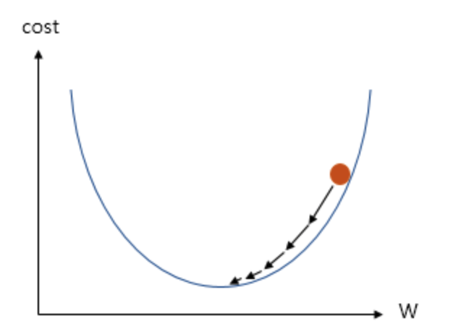
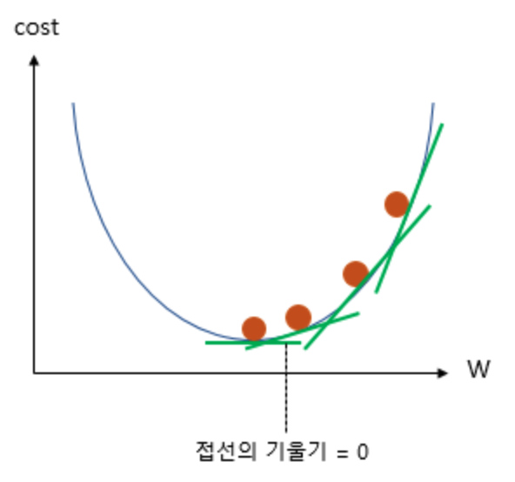
스터디 활동 보고
스터디 활동 보고 | 경사 하강법
경사 하강법
Notes:
Categorical / Numeric 데이터 결측치 처리 방안
인코딩 방식
스케일링 방식
모델링 방식

Slide 5
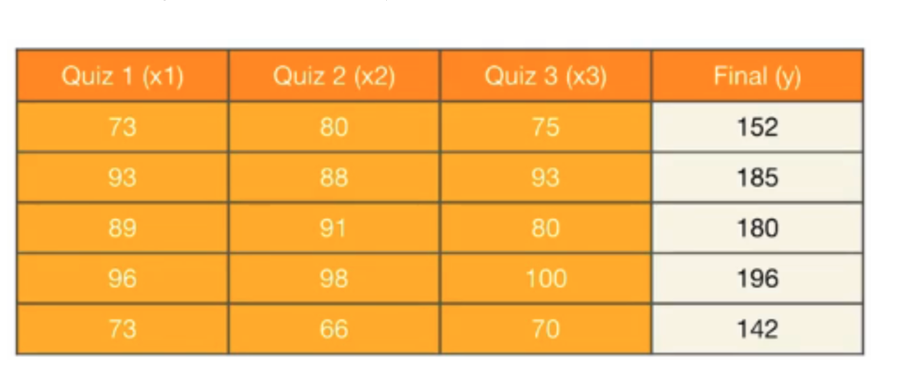
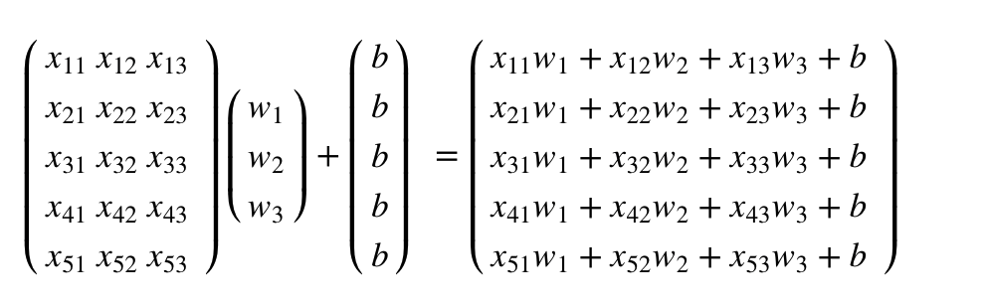
스터디 활동 보고
스터디 활동 보고 | 다중 선형 회귀
다중 선형 회귀
가설 수립
H(x)=w1x1+w2x2+w3x3+b

Slide 6
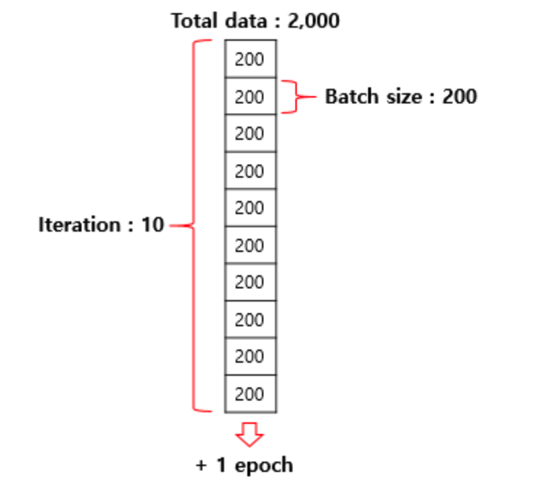
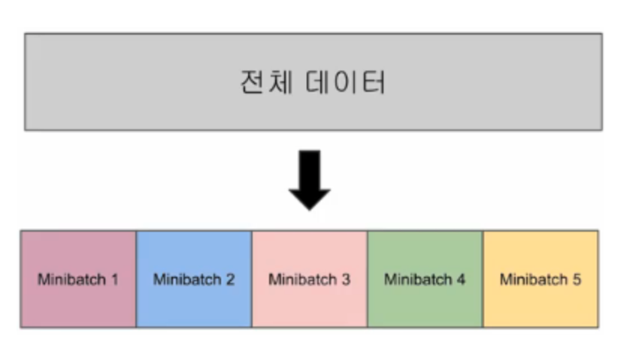
다음 활동 계획
스터디 활동 보고 | 미니 배치와 데이터 로드
미니 배치와 배치 크기 / 이터레이션
1. 전체 데이터를 더 작은 단위로 나눠서 학습하는 개념
2. 배치 경사 하강법 vs 미니 배치 경사 하강법

Slide 7
다음 활동 계획
다음 활동 계획 | 로지스틱 회귀, 소프트 맥스 회귀
1. 로지스틱 회귀, 소프트맥스 회귀
2. 인공 신경망, 합성곱 신경망, 신경망 구축하기
3. CNN 작동 원리, Upsampling, Residual Blocks, Skip connection

Slide 8
감사합니다!

